Slide 1

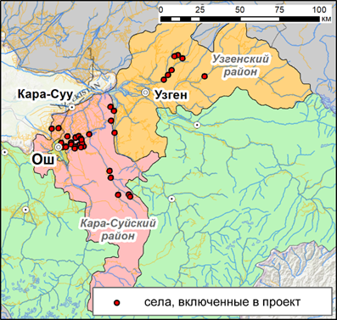
Общая информация о планируемом Проекте
Цели Проекта:
Улучшение качества жизни населения в 26 селах Кара-Суйскго района и 7 селах Узгенского района Ошской области за счёт предоставления доступа к безопасным источникам питьевой воды и улучшения качества водоснабжения, выравнивание уровней регионального развития страны.
Потенциальные неблагоприятные воздействия Проекта:
Основные воздействия ожидаются во время строительных работ на следующие объекты окружающей среды:
Качество воздуха - пыль от земляных работ, движения транспортных средств, выбросы от двигателей бурового оборудования и строительной техники.
Сельские земли и участки сельскохозяйственного назначения – деградация и загрязнение почвенного покрова при прокладке трубопроводов и утечек ГСМ от строительной техники.
Качество водных ресурсов – загрязнение поверхностных вод от возможных утечек ГСМ от строительной техники, от строительных отходов.
Растительность – вырубка деревьев и кустарников при прокладке водоводов и распределительных сетей, подготовке участков для водозаборов и резервуаров чистой воды.
Временное ограничение дорожного движения и доступа жителей к своим участкам при строительстве распределительной сети, нарушение дорожного покрытия, повышение рисков дорожно-транспортных происшествий.
Отходы – образование строительных отходов, отходов демонтажа существующих конструкций и излишков грунта;
Шум и вибрация - повышенный уровень воздействия при работе бурового оборудования и строительной техники, транспортировке грузов.
Материальные историко-культурные ресурсы - возможные воздействия на старинные захоронения, памятники, места размещений объектов народных поклонений и паломничества (например, мазары, мечети), и т.п. при прокладке трубопроводов и проведении других необходимых строительных работ.
Здоровье и безопасность населения, рабочего персонала - при проведении строительных работ
На этапе эксплуатации систем водоснабжения - значимых негативных экологических воздействий не ожидается.
Меры по смягчению воздействий реализуются через Планы управления окружающей средой (ПУОС) Проекта и Подрядчиков.
ПУОС – часть контракта с Подрядчиками, обязательная для выполнения:
Организация зон санитарной охраны (ЗСО) для объектов систем водоснабжения.
Учет природных рисков и опасностей (оползни, сели, паводки, наводнения) при детальном рабочем проектировании совместно с МЧС, местными властями и природоохранными органами.
Качество воздуха - увлажнение подъездных дорог, пылеподавление, содержание транспорта и техники в хорошем техническом состоянии.
Сохранение доходов населения - компенсация за любую временную потерю средств к существованию.
Водные ресурсы – контроль рисков просыпей, проливов и утечек различных жидкостей (буровых растворов, ГСМ).
Растительность – максимально возможное избежание вырубки деревьев и кустарников и компенсационные посадки в соотношении 1: 3.
Доступ и передвижение – кратковременная потеря доступа населения к своим домовладениям и социальным объектам (школы, детские сады, больницы и ФАПы). Подготовка Подрядчиком планов по безопасности дорожного движения и возможности использования альтернативных подъездных дорог. Восстановление нарушенного дорожного покрытия.
Отходы – раздельный сбор отходов, передача утилизируемых фракций специализированным компаниям для переработки; разработка Плана по обращению с асбестсодержащими отходами.
Шум и вибрация – соблюдение режима работ в дневное время, использование современной строительной техники с пониженными шумовыми характеристиками.
Внедрение Механизм рассмотрения обращений и жалоб (МРЖ) Проекта для оперативного решения возможных проблемных ситуаций между Подрядчиками и местным населением.
Запланированы следующие компоненты Проекта:
Компонент 1. Строительно-монтажные работы по организации централизованного водоснабжения для сёл Кара-Суйского и Узгенского районов.
Компонент 2. Поставка специальной техники, оборудования для эксплуатации и технического обслуживания, оснащение лабораторий в районных предприятиях водоснабжения.
Компонент 3. Усиление институционального потенциала районных предприятий водоснабжения в сельских населённых пунктах, в том числе поставка IT-систем и проведение обучений.
Компонент 4. Управление реализацией Проекта
Исполнительным агентством Проекта является Государственное агентство архитектуры, строительства и жилищно-коммунального хозяйства при Кабинете министров Кыргызской Республики (ДРПВВ) и ГРП.
Источник финансирования Проекта: кредитные средства Евразийского фонда стабилизации и развития (ЕФСР) при со-финансировании Правительства Кыргызской Республики.
Территория реализации Проекта

Slide 2
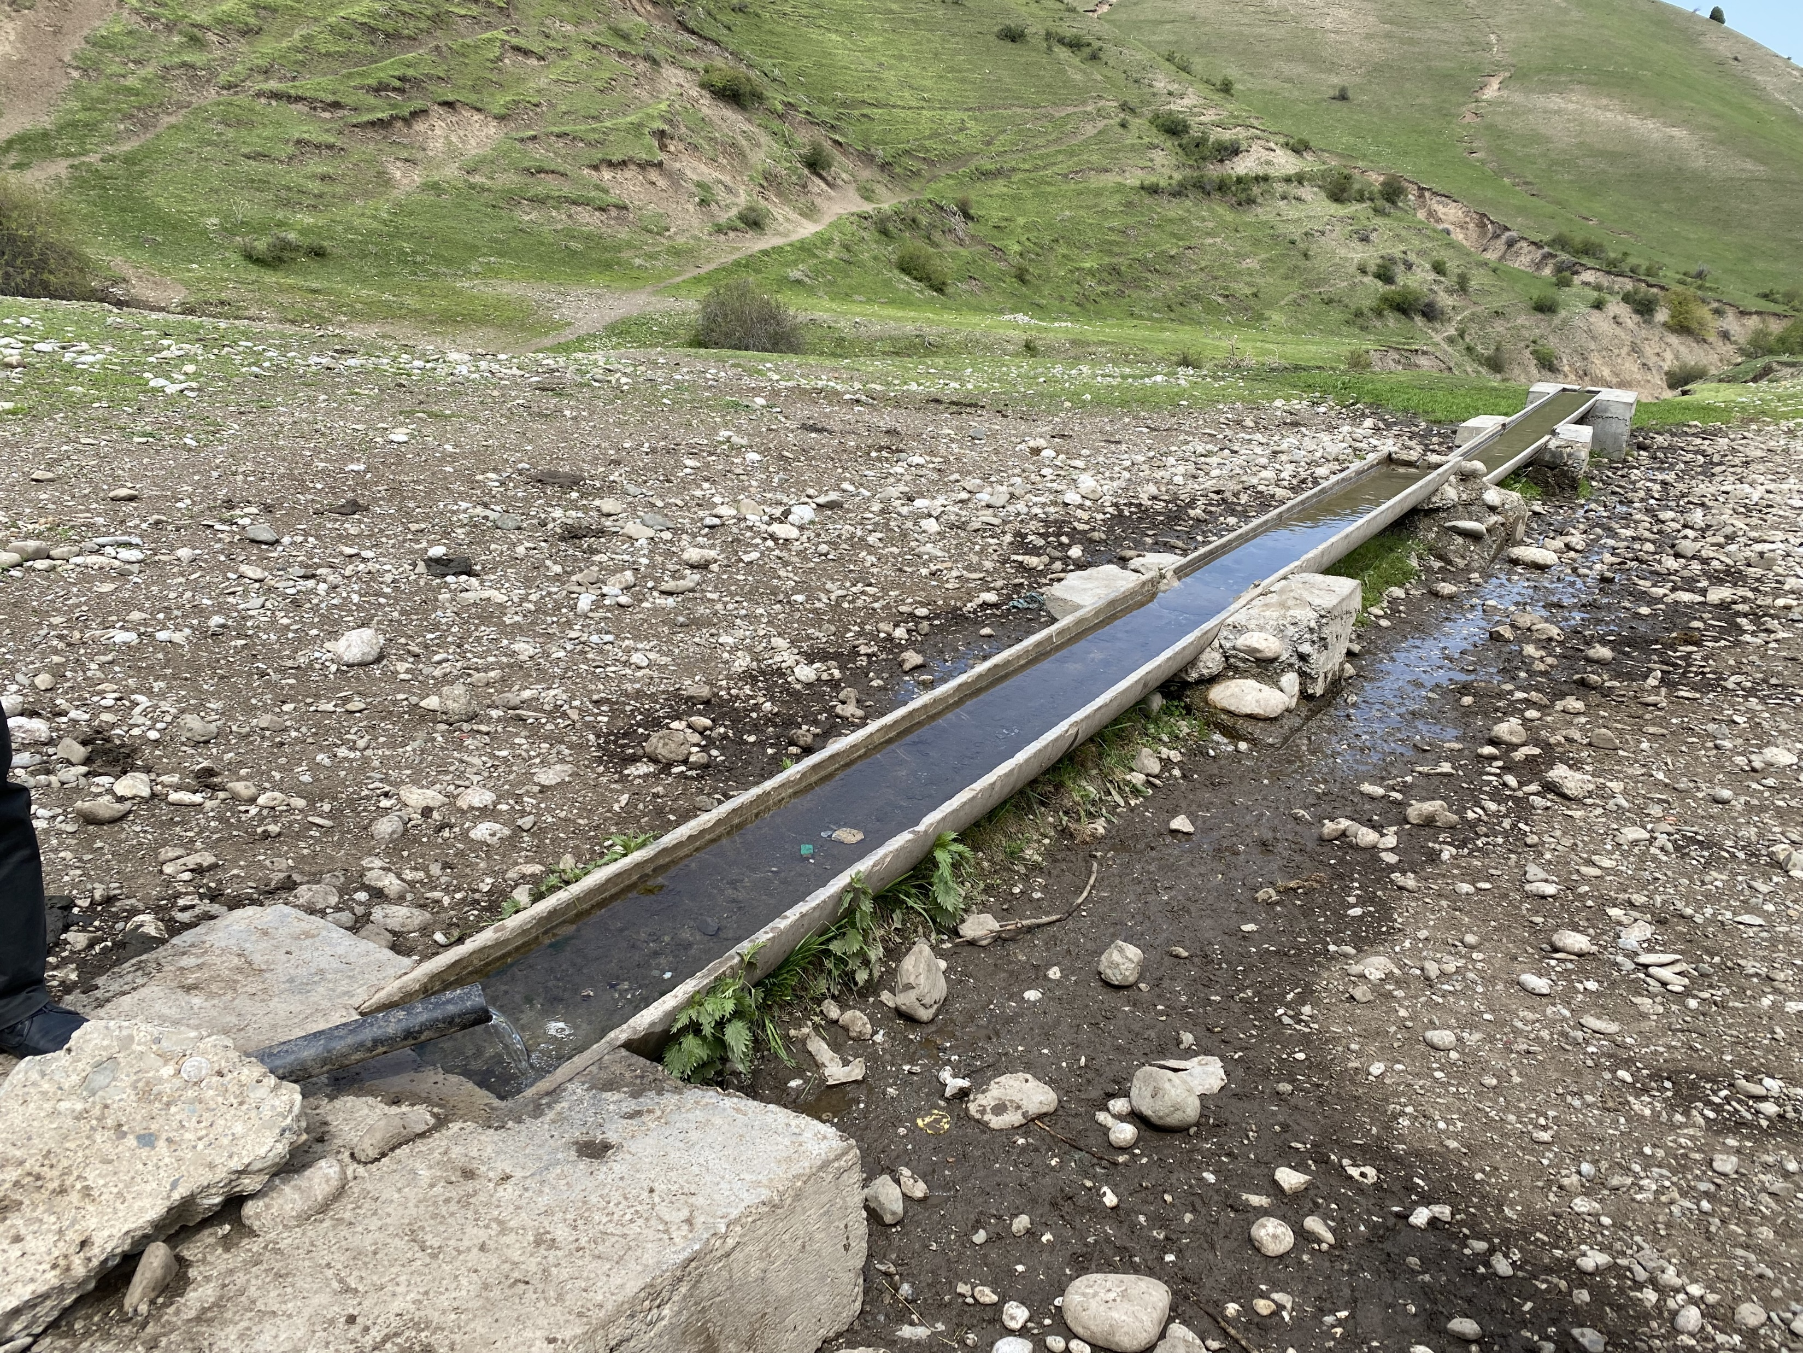
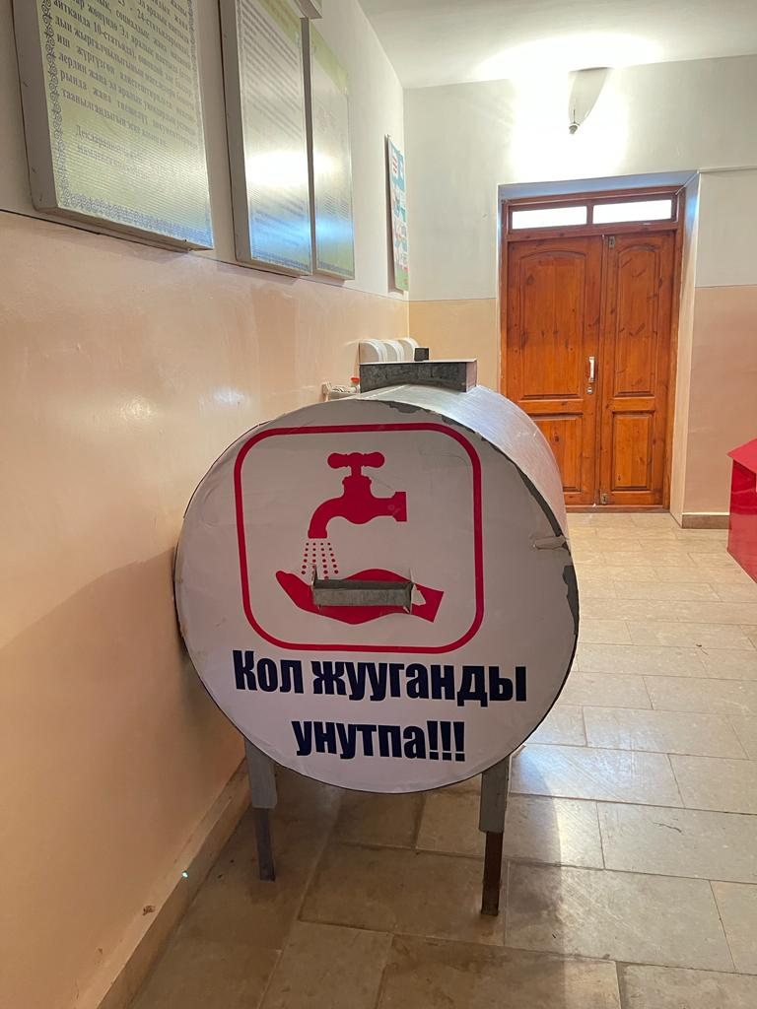
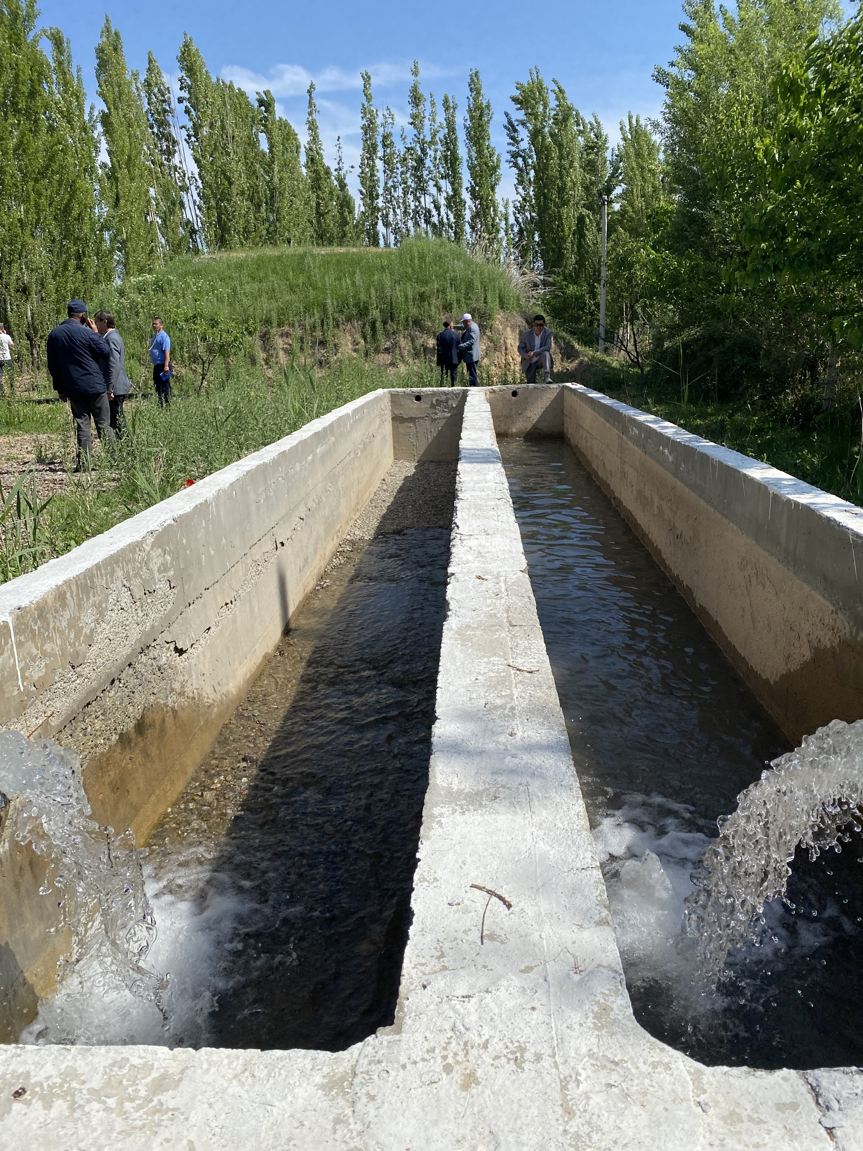
Ожидаемые положительные воздействия Проекта:
Население получит устойчивый доступ к качественной питьевой воде, качество его жизни улучшится.
Снизятся риски для здоровья населения, особенно связанные с заболеваниями, переносимыми через воду (например, острые кишечные инфекции и гепатит А).
Время и другие ресурсы, которые раньше затрачивались населением на обеспечение питьевой водой, освободятся на другие потребности и деятельность людей.
Ожидаемые отрицательные воздействия Проекта в социальной сфере:
Возможное увеличение расходов на питьевую воду (повышение тарифов).
Возможное попадание некоторых земельных участков, на которых сейчас расположены дома, а также сады, посевы, сенокосы - в зоны санитарной охраны (ЗСО) водозаборных сооружений, резервуаров для чистой воды, водоводов, и наложение ограничений на использование этих участков для строительства домов, посадки высоких деревьев, размещения туалетов, подсобных помещений для скота, птицы, и др.).
Смягчающие мероприятия по социальным воздействиям:
Поддержка уязвимых лиц по оплате услуг водоснабжения со стороны местного сообщества и ОМСУ.
Компенсации для жителей, чьи земельные участки попадают в зоны санитарной охраны (ЗСО) и могут быть затронуты ограничениями на некоторые виды деятельности на этих участках.
Использование в проектных селах Механизма рассмотрения обращений и жалоб (МРЖ) поможет оперативно разрешать проблемные ситуации самым эффективным образом с учетом всех аспектов жизни местного населения.
Детальный План переселения и изъятия земли (будет разработан на стадии детального рабочего проектирования) станет основой для системной работы со всеми домохозяйствами, которые окажутся под воздействием проектных работ, и будет учитывать все важнейшие аспекты жизни местных жителей.
Села , включенные
в проект
Узгенский район:
Аюу
Жаңы-Айыл
Кайрат
Куттурган
Токтогул
Зергер
Салам-Алик
Кара-Суйский район:
Жаны-Арык
Ак-Терек
Правда
Бек-Жар
Алгабас
Каарман
Жоош
уч. Кызыл-Тал с.Жоош
Социализм
Учкун
Октябрь
Мады
Чагыр
Асанчек
Кыргызчек
Беш-Мойнок
Лангар
Осмон
Алим-Тепе
Кызыл-Мээнет
Топ-Терек
Шарк
Медресе
Фуркат
Таштак
Маданият
Проект по улучшению системы водоснабжения и водоотведения в Кара-Суйском и Узгенском районах Ошской области Кыргызской Республики
Технико-экономическое
обоснование
Со всеми жалобами, вопросами и предложениями обращайтесь по адресу: г.Бишкек, Государственное агентство архитектуры, строительства и жилищно-коммунального хозяйства при Кабинете Министров Кыргызской Республики, Департамент развития питьевого водоснабжения:
Халов Ш.К. тел: 0502025763
e-mail: khalov1961@mail.ru,
Орозбакиева Ш.Г. Тел: 0556142351
e-mail: orozbakieva@mail.ru
ОБЩЕСТВЕННЫЕ СЛУШАНИЯ
18-19 cентября 2023 г.

